Slide 1

إدارة وتنظيم الملفات
Managing and organization files
(2) محاضرة

Slide 2
القرص الصلب: هو وحدة التخزين الرئيسية في الحاسوب, ويتكون من أقراص ممغنطة دوارة تستخدم في تخزين البيانات ويقوم لاقط كهرومغناطيسي بالقراءة والكتابة من والي السطح الممغنط لتلك الأقراص.

Slide 3
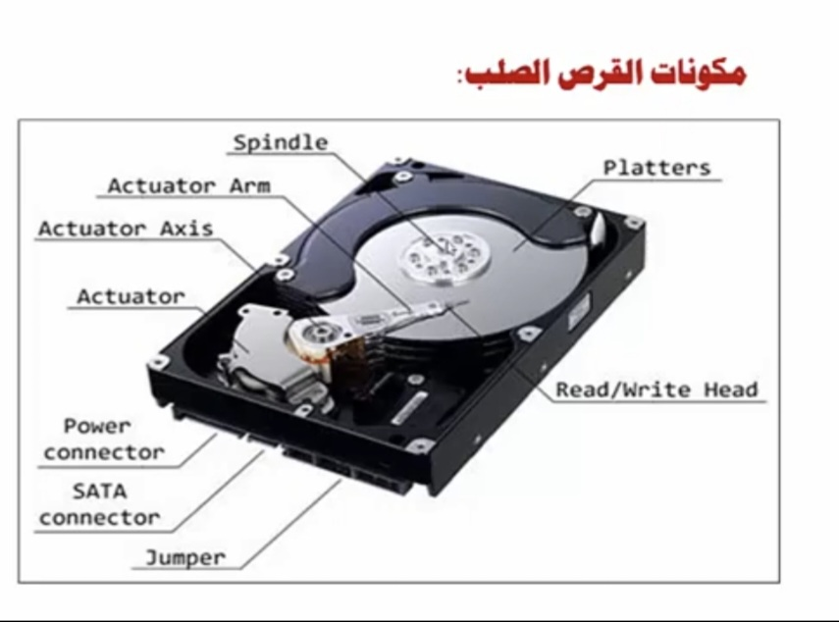

Slide 4
تهيئة القرص الصلب:-
يجب علي الكمبيوتر أن يكون قادراً علي الوصول الي البيانات المطلوبة فكيف يعرف الكمبيوتر أين يبحث عن المعلومات المطلوبة داخل القرص بين الملايين من البتات Bits المخزنة فيه؟
لحل هذه المشكلة يتم تنظيم القرص الصلب من خلال تقسيمه لأقسام منفصلة وهذا يسمح وبكل سهولة للكمبيوتر بإيجاد أي سلسلة من البتات المخزنة فيه.
والمصطلح الرئيسي لتنظيم القرص الصلب يعرف بالتهيئة(Formating) وتعد عملية تهيئة القرص الصلب حتي يمكن كتابة الملفات علي الأقراص مع إمكانية استرجاع الملفات المطلوبة فيما بعد وبسرعة كبيرة, ويجب أن تتم عملية التهيئة القرص الصلب بطريقتين:-
1/ التهيئة الفيزيائية.
2/ التهيئة المنطقية.

Slide 5
التهيئة الفيزيائية:-Physical Formatting
يجب القيام بعملية التهيئة الفيزيائية قبل التهيئة المنطقية للقرص الصلب التهيئة الفيزيائية للقرص الصلب تتم عادة بعد صناعته مباشرة من قبل الشركة المنتجة له حيث تقسم عملية التهيئة الفيزيائية الأقراص الدائرية للقرص الصلب إلي العناصر الفيزيائية الرئيسية التالية:-
المسارات - القطاعات - الاسطوانات

Slide 6
مثال:-
قرص يحتوي علي 256 مسار للوجه الواحد, ويحتوي المسار الواحد علي 8 قطاعات . أوجد سعة هذا القرص؟ الحل:
سعة المسار= عدد القطاعات * 0.5
= = 0.5*8 4 بت
سعة الوجه الواحد = عدد المسارات * سعة المسار
= 256 * 4 = 1024 بت
سعة القرص= سعة الوجه الواحد 2*
1024 *2 = 2048 بت

Slide 7
مثال:-
قرص سعته 2048 بت أوجد عدد المسارات التي يتكون منها الوجه الواحد للقرص إذا كان المسار يحتوي علي 8 قطاعات.
الحل:
سعة الوجه الواحد = سعة القرص /2
= 2048 / 2 = 1024 بت
سعة المسار= عدد القطاعات * 0.5
= 8 * 0.5 = 4 بت
عدد المسارات= سعة الوجه الواحد / سعة المسار
= 1024 / 4 = 256 مساراً

Slide 8
القرص الصلب Hard Disk(HD)
التهيئة المنطقية:-
بعد القيام بعملية التهيئة الفيزيائية للقرص الصلب يجب القيام بعملية التهيئة المنطقية له حيث تضع التهيئة المنطقية نظام ملفات القرص الصلب,مما يسمح لنظم التشغيل المختلفة باستعمال المساحة المتوفرة علي القرص الصلب لتخزين واسترجاع الملفات .
إن أنظمة التشغيل المختلفة تستخدم في أنظمة ملفات مختلفة لذلك نوع التهيئة المنطقية التي تريد استخدامها يتوقف علي نوع نظام التشغيل الذي تريد تنصيبه علي الجهاز.
بعد التهيئة المنطقية يتم تقسيم القرص الصلب إلي أقسام حسب الحاجة وذلك لتتم عملية تثبيت نظام التشغيل وتخزين البيانات عليها.

Slide 9
تخزين البيانات علي القرص الصلب:-
في القرص الصلب يتم تخزين البيانات علي أسطح فاذا كان التخزين علي وجه واحد فقط من وجهي القرص يطلق علي هذا القرص قرص وحيد الوجه.
أما اذا كان التخزين علي وجهي القرص يطلق علي القرص قرص مزدوج الوجهين.
كما أسلفنا فانه يقسم كل سطح من هذه الأقراص منطقياً إلي مجموعة من المسارات الدائرية.
وهذه المسارات بدورها تقسم إلي وحدات تسمي القطاعات , اعتماداً علي نوع القرص تختلف القطاعات وعدد المسارات في القرص من قرص إلي أخر وغالباً ما يتراوح عدد المسارات عدة ألاف في القرص الواحد بينما يتم تقسيم المسار إلي عدد من القطاعات بواسطة نظام التشغيل أثناء تهيئة القرص.

Slide 10
المقاييس الأساسية لأداء الأقراص هي :-
1- السعة التخزينية.
2- زمن الوصول للبيانات (ما الذي يتحكم في زمن الوصول للقرص الصلب ؟ سرعة الدوران).
3- معدل نقل البيانات.
4- الاعتمادية.

Slide 11
1- السعة التخزينية:
نجد أن الحواسيب الحديثة توفر سعات تخزينية ضخمة تتيح تخزين كميات كبيرة من البيانات.
2- زمن الوصول للبيانات:
هو الزمن المطلوب لتحديد موضع البلوك المطلوب قراءته أو الكتابة به لتبدأ عملية نقل البيانات بين القرص والذاكرة الرئيسية ويتكون من:
أ- زمن البحث:-
هو الزمن المطلوب لتحريك رأس القراءة والكتابة إلي المسار المطلوب.
ب- تأخر الدوران:-
هو زمن دوران القرص حتي يصل رأس القراءة والكتابة للبلوك المراد بدء القراءة منه , فاذا كان البلوك أسفل الرأس مباشرة يكون الزمن يساوي صفر.

Slide 12
3- معدل نقل البيانات:
هو معدل نقل البيانات من والي القرص بعد وصول الرأس لبداية البلوك المطلوب نقله.
هنالك زمن مطلوب لنقل البيانات من البلوك إلي الذاكرة الرئيسية يسمي زمن أو معدل نقل الكتلة (BTT) يعتمد علي حجم البلوك,وحجم المسار,وسرعة دوران القرص وبهذا يكون الزمن الكلي المطلوب لتحديد موضع البلوك ونقل محتواه هو :-
زمن الوصول = زمن البحث + تأخر الدوران + معدل نقل البيانات.

Slide 13
مثال:-
قرص صلب معدل نقل بياناته يساوي 10msec وزمن البحث هو5msec اذا علمت أن زمن تأخر الدوران هو صفر أحسب الزمن اللازم للوصول إلي البلوك ونقل محتواه؟
الحل:-
زمن الوصول = زمن البحث + تأخر الدوران + معدل نقل البيانات
15msec = 5+0+10

Slide 14
4- الاعتمادية:
يتم قياس الاعتمادية للقرص بمتوسط زمن تعطله عن العمل وهو متوسط الفترة الزمنية التي يتوقع أن يعمل فيها القرص باستمرار دون توقف (متوسط زمن السقوط).
اذن متوسط زمن السقوط:-
هو متوسط الفترة الزمنية التي يتوقع أن يعمل فيها القرص باستمرار دون توقف.

Slide 15
THE END
؟

